Slide 1



Tuần
33
Tuần
6
NGHE VIẾT
VIẾT
Khám phá đáy biển ở Trường Sa
Phân biệt:it/uyt, ươu/iêu, in/inh
SGK tr 123

Slide 2



Biết viết chính tả theo hình thức nghe – viết
Viết đúng chính tả, trình bày bài hợp lí.
YÊU CẦU CẦN ĐẠT
Làm đúng bài tập phân biệt âm, vần dễ lẫn: it/uyt, ươu/iêu, in/inh

Slide 3







Biển ở Trường Sa có những loài cá đẹp rực rỡ và lạ mắt. Từng đàn cá đủ màu sắc, dày đặc đến hàng trăm con tạo nên một tấm thảm hoa di động. Những vỉa san hô chạy dài từ chân mỗi đảo xuống sâu dần dưới đáy biển.
1. Nghe – viết
Khám phá đáy biển ở Trường Sa
Đoạn văn nói đến những sự vật nào ở biển ?
Vẻ đẹp của những loài cá được miêu tả như thế nào?

Slide 4



Lưu ý khi viết
Đoạn viết gồm mấy câu?
- Đoạn viết gồm 3 câu.
Khi viết cần chú ý điều gì?
- Viết hoa chữ cái đầu mỗi câu và tên riêng.
Các từ dễ viết sai trong bài:
rực rỡ, dày đặc, hàng trăm, vỉa san hô

Slide 5

Tư thế ngồi viết
Lưng thẳng.
Không tì ngực xuống bàn.
Đầu hơi cúi.
Mắt cách vở khoảng 25-30cm.
Tay phải cầm bút
Tay trái tì nhẹ lên mép vở để giữ.
Hai chân để song song thoải mái.

Slide 6
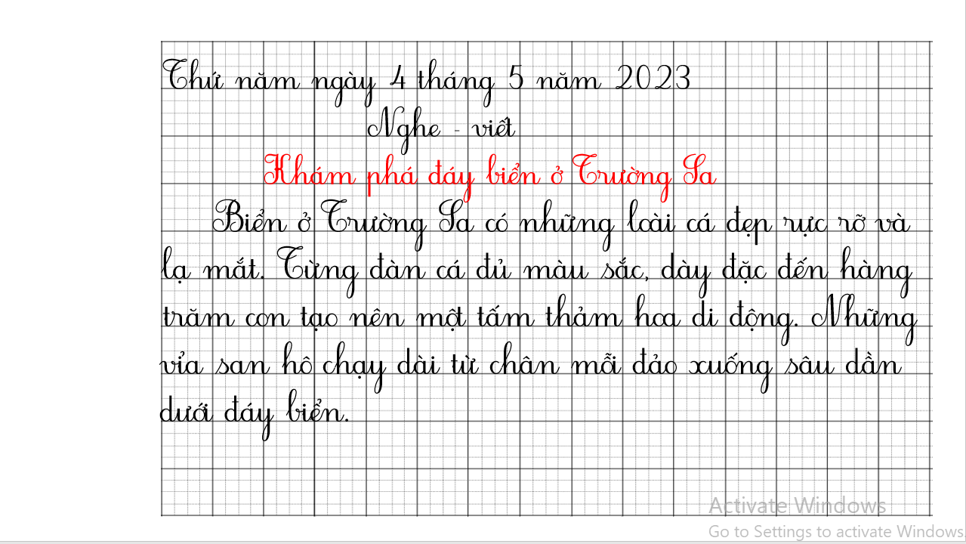
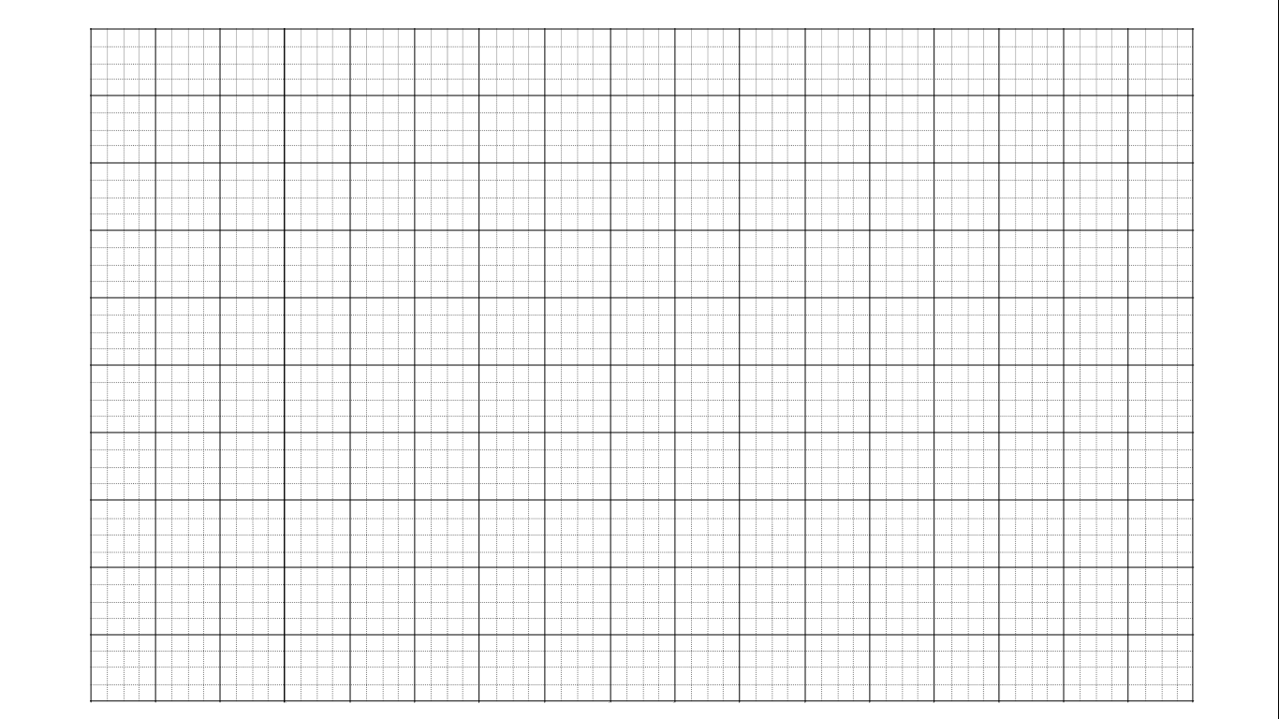
Thứ năm ngày 4 tháng 5 năm 2023
Nghe - viết
Khám phá đáy biển ở Trường Sa
Biển ở Trường Sa có những loài cá đẹp rực rỡ và
lạ mắt. Từng đàn cá đủ màu sắc, dày đặc đến hàng
trăm con tạo nên một tấm thảm hoa di động. Những
vỉa san hô chạy dài từ chân mỗi đảo xuống sâu dần
dưới đáy biển.

Slide 7










2. Chọn it hoặc uyt thay cho ô vuông.
a. Chú mực ống cứ thấy kẻ lạ là phun mực đen kịt cả một vùng nước xanh.
b. Tàu ngầm trông như chiếc xe buýt chạy dưới đáy đại dương.
c. Cậu bé vừa đi vừa huýt sáo.

Slide 8
3. Chọn a hoặc b.
a. Tìm tiếng chứa iêu hoặc ươu thay cho ô vuông.
- Ốc sống trong ruộng lúa.
- Hội thi thả được tổ chức trên bãi biển.
bươu
diều

Slide 9

3. Chọn a hoặc b.
b. Tìm từ ngữ có tiếng chứa in hoặc inh phù hợp với tranh.
cái kính
đèn pin
số chín
máy tính

Slide 10






Củng cố bài học

Slide 11
Biết viết chính tả theo hình thức nghe – viết
Viết đúng chính tả, trình bày bài hợp lí.
YÊU CẦU CẦN ĐẠT
Làm đúng bài tập phân biệt âm, vần dễ lẫn: it/uyt, ươu/iêu, in/inh

Slide 12
Tạm biệt và hẹn gặp lại các con
trong các tiết học sau!

